Slide 1
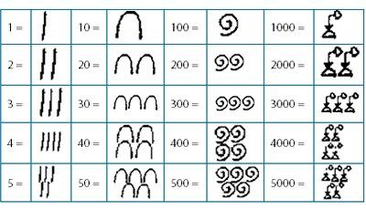

Historia de los números
Uno de los sistemas de numeración más antiguos para escribir numerales del que tenemos noticia es el Egipcio. Los Egipcios usaban jeroglíficos para representar cantidades o números, desarrollando un sistema que le permitía expresar los números hasta millones.
Hace unos 4000 Años atrás los Babilonios escribían numerales sobre tablas de arcilla para representar cantidades.
Durante cientos de años se usó el sistema Romano, que aún se emplea en múltiples lugares para escribir fechas, capítulos de libros, etc.
Los historiadores creen que los numerales Romanos eran imágenes de los dedos de las manos que gradualmente se fueron modificando para hacer mas simple su uso
Números Romanos

Slide 2
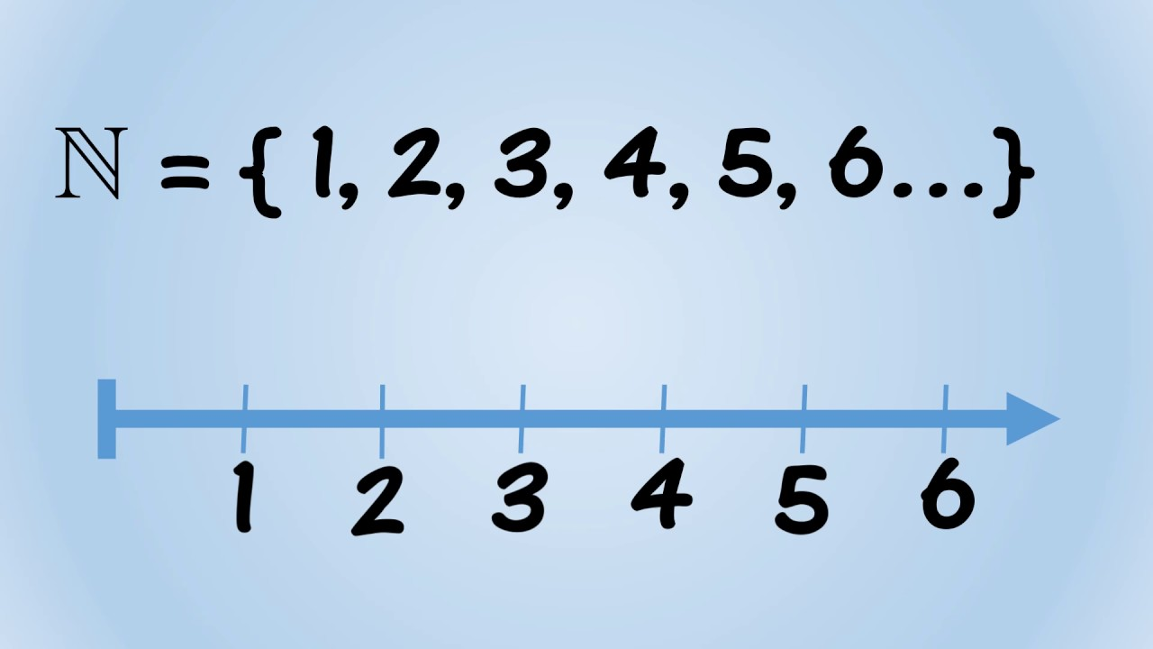
Conjunto de los números naturales ( N )
Operatoria números naturales:
El conjunto de los números naturales nos permite sumar, restar, multiplicar y dividir.
Recuerda:
La suma y la resta están en un mismo nivel. Si en un ejercicio tengo suma y resta debo partir por la operación que esta mas a la izquierda.
La multiplicación y la división están en un mismo nivel. Si en un ejercicio tengo divisiones y multiplicaciones debo partir por la operación que esta mas a la izquierda.
Los números naturales es el conjunto de los números mas pequeño. Nos sirve para contar y saber cuanto tengo de un algo.

Slide 3
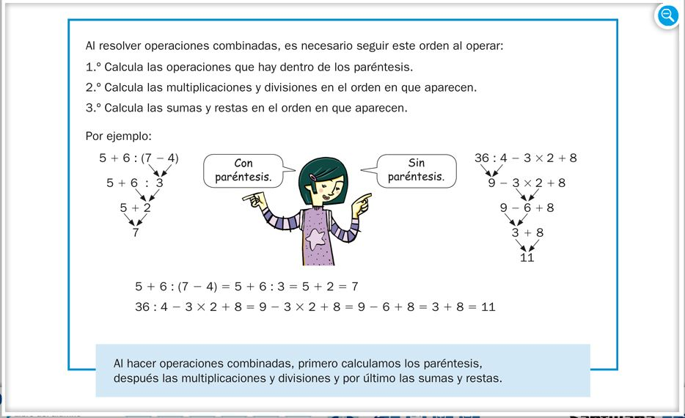
Operatoria números naturales
Ejemplo:
Si en un ejercicio tenemos multiplicación, división, suma y resta, partiremos desarrollando la multiplicación o división dependiendo cual de estas operaciones este mas a la izquierda para luego seguir con la suma o resta dependiendo de cual de estas operaciones estén a la izquierda.
Si hay paréntesis se debe partir por el paréntesis y luego aplicar las reglas de las operaciones.

Slide 4
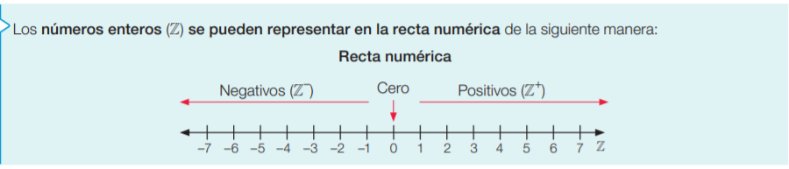
Conjunto de los números enteros ( Z )
Conjunto de los números enteros: Es el conjunto de los números naturales, el cero y los números negativos.
Cuando construimos una recta numérica es importante que todos los números del conjunto estén a una misma distancia uno del otro manteniendo su orden.

Slide 5
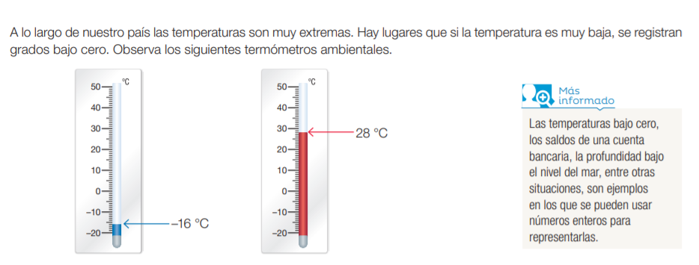
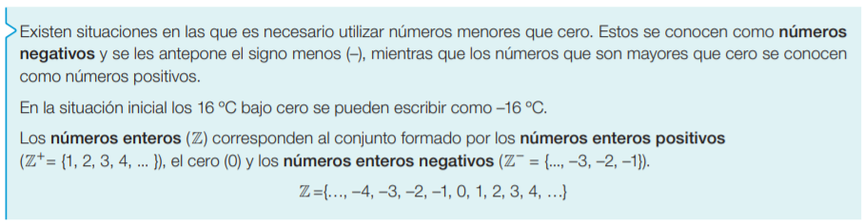
Números enteros en la vida cotidiana

Slide 6
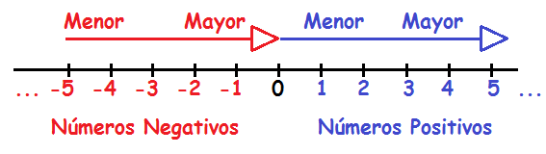
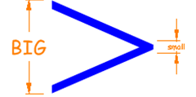
Opuesto de un números enteros
Valor absoluto
En el conjunto de los números enteros , cada numero positivo o negativo tiene un numero opuesto. Este será el mismo numero pero con signo cambiado
Ejemplos:
El opuesto de 2 es -2
El opuesto de -10 es 10
El opuesto de 100 es -100
Mayor o menor
El valor absoluto de un número es la distancia que hay del número al cero en la recta numérica. Se puede reconocer porque siempre el numero estará dentro de dos palitos │ │.
Cuando hablamos de valor absoluto siempre hablaremos de un valor positivo ya que estamos hablando de distancias y las distancias no pueden ser negativas.
Ejemplos:
│-2│ = 2
│3 │= 3
│-100 │ = 100
Números negativos: a medida que los números están mas lejos del cero estos serán menores.
Números Positivos: a medida que los números estén mas lejos del cero estos serán mayores.
Para recordar la dirección de signo mayor o menor guíate por la imagen.

Slide 7
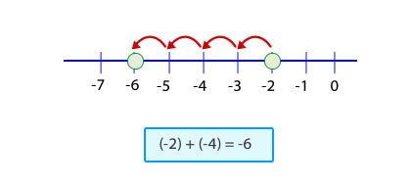
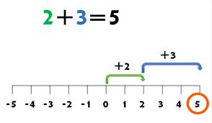
Adición y números enteros
Otra forma para desarrollar la suma
Suma de números enteros
del mismo signo
Para sumar números enteros de igual signo sumaremos los números y conservaremos el signo.
Ejemplos:
3 + 4 = 7
-2+ -9 = -11
-8 +-6 = -14
8 + 8= 16
Recta numérica: Si te complica sumar números enteros lo puedes hacer aplicando la recta numérica, este truco te servirá tanto para sumar como la restar y multiplicar.
a) b)
Nos ubicamos en el primer número y luego se dan tantos saltos en la recta numérica como el segundo número nos indique y así sucesivamente si existieran mas números que sumar. Tu resultado será la posición final en la que quedaste. Observa los ejemplos. a) y b)

Slide 8
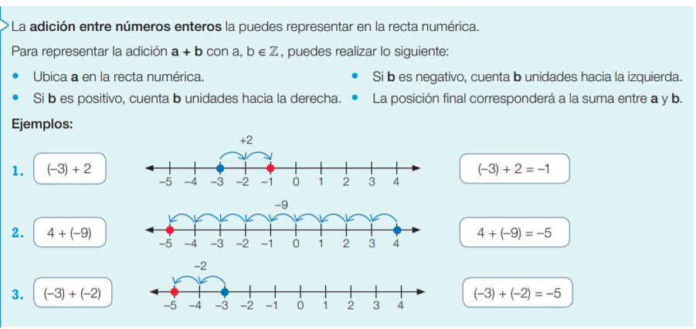
Adición y números enteros
Suma de números enteros
De distinto signo
Otra forma para desarrollar la suma de numeros enteros de distinto signo
Para sumar dos números enteros de distinto signo vamos a restar los números ( sin considerar el signo de cada números) y al resultado le agregaremos el signo del número mayor.
Ejemplos:
6 + -3 = 6 – 3 = 3 ( el 6 es el numero mayor por lo tanto el resultado queda positivo).
-9 + 7 = 9 – 7 = -2 ( como el nueve es el numero mayor el resultado será negativo)
-30 + 10 = 30 -10 (como el 30 es mayor que el 10 el resultado será negativo).

Slide 9
Adición de números enteros
Más formas para sumar números enteros
Cuando tenemos una gran cantidad de números positivos y negativos que sumar o restar podemos agruparlos por signo.
Paso 1: Reconocer que números son positivos y sumarlos todos, luego reconocer todos los números negativos y sumarlos y luego restar tu resultado entre el número positivo y el número negativo.
Ejemplo:
1) 2 +-3 + 5 +-6 + 8 = 15 + - 9 = 6
2) 5 + -2 + -9 + 5 + -4 = 10 + - 15 = -5
Y por último podemos ir desarrollando la suma y la resta hace debajo de forma ordenada. Empezando por la operación que esta mas a la izquierda.
Ejemplo:
2 +-3 + 5 +-6 + 8 =
-1 + 5 + -6 + 8 =
4 + -6 + 8 =
-2 + 8 = 6
Positivos | Negativos
2 + 5 + 8 = 15 | -3 + -6 = -9
Positivos | Negativos
5 + 5 = 10 | -2 + -9 +- 4 = -9

Slide 10
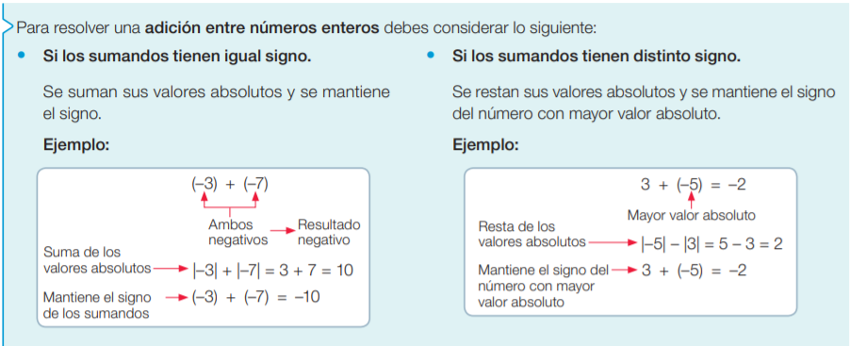
En resumen…

